Slide 1

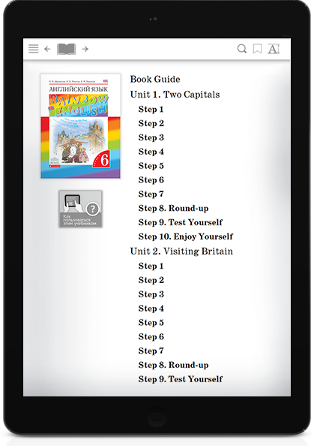
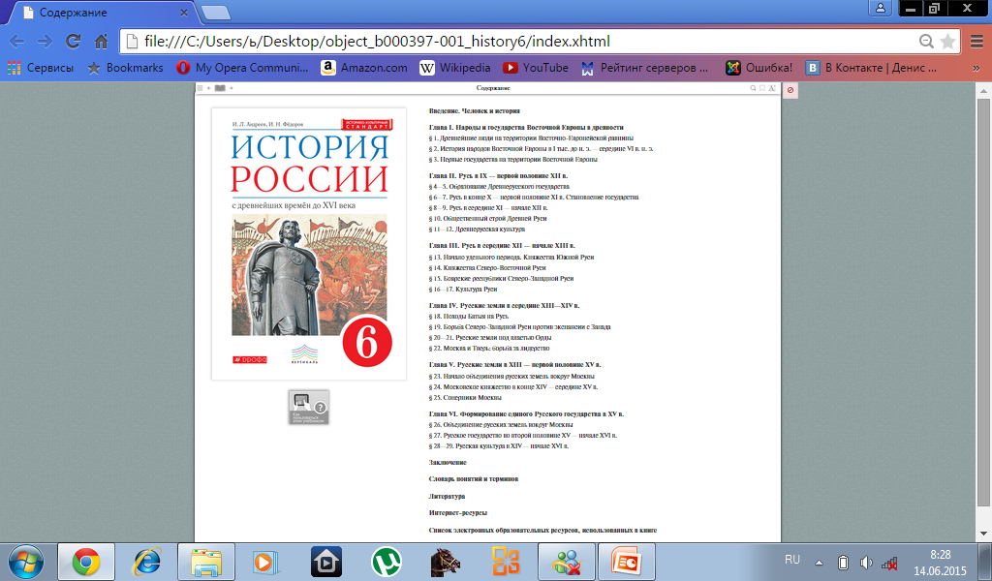
ЭЛЕКТРОННАЯ ФОРМА УЧЕБНИКА (ЭФУ) –
современное интерактивное дидактическое средство
На примере ЭФУ «История России» издательства «ДРОФА»
12.06.2016

Slide 2




ЭЛЕКТРОННАЯ ФОРМА УЧЕБНИКА (ЭФУ)))?
Электронное издание
Соответствует по структуре, содержанию и художественному оформлению печатной форме учебнике
Снабжено мультимедийными элементами и интерактивными ссылками, расширяющими и дополняющими содержание учебника
Согласно Приказа МОиН РФ
№ 1559 от 8 декабря 2014 г.
2
Notes:
Что же такое электронная форма учебника (ЭФУ)?
Определение электронной формы учебника дано в Приказе Министерства образования и науки РФ от 8 декабря 2014 г. № 1559 и звучит следующим образом: Электронная форма учебника – электронное издание, соответствующее по структуре, содержанию и художественному оформлению печатной форме учебника, содержащее мультимедийные элементы и интерактивные ссылки, расширяющие и дополняющие содержание учебника.
2

Slide 3
Ключевые ценности ЭФУ издательства «ДРОФА»
Удобство и простота использования
Расширение
педагогических возможностей
Интуитивно-понятный интерфейс
Разнообразие типов и видов
электронных образовательных
ресурсов (ЭОР)
Единый дизайн ЭОРов,
разработанный в соответствии
с возрастными особенностями
восприятия информации
Принцип педагогической
целесообразности: каждый ЭОР
находится в четкой привязке
к изучаемому материалу
Использование (мягкой) верстки:
регулирование размера шрифта
и корректное отображение
на любом устройстве

Slide 4
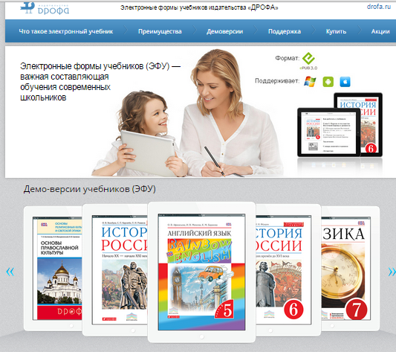
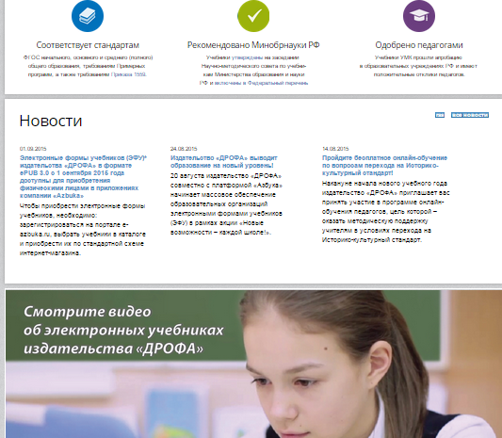
http://efu.drofa.ru/
АКТУАЛЬНАЯ ИНФОРМАЦИЯ
ОБ ЭФУ НА САЙТЕ

Slide 5
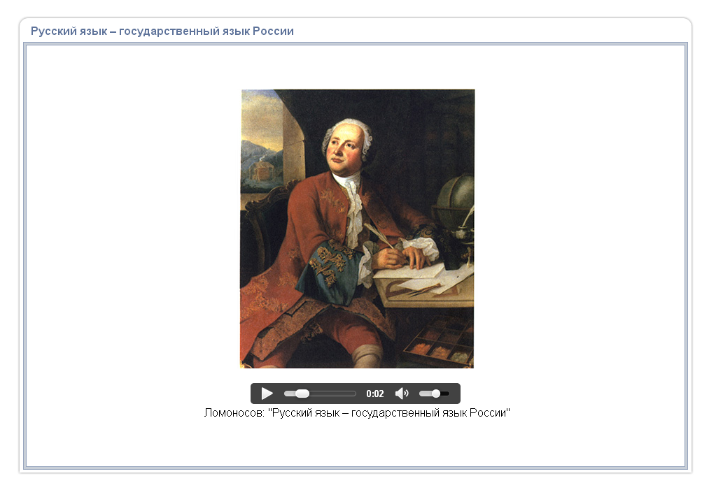
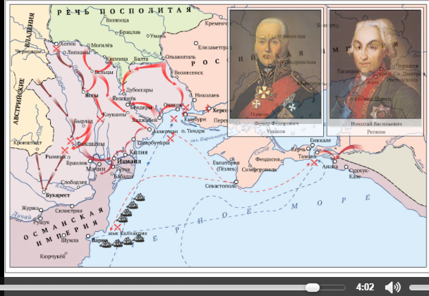
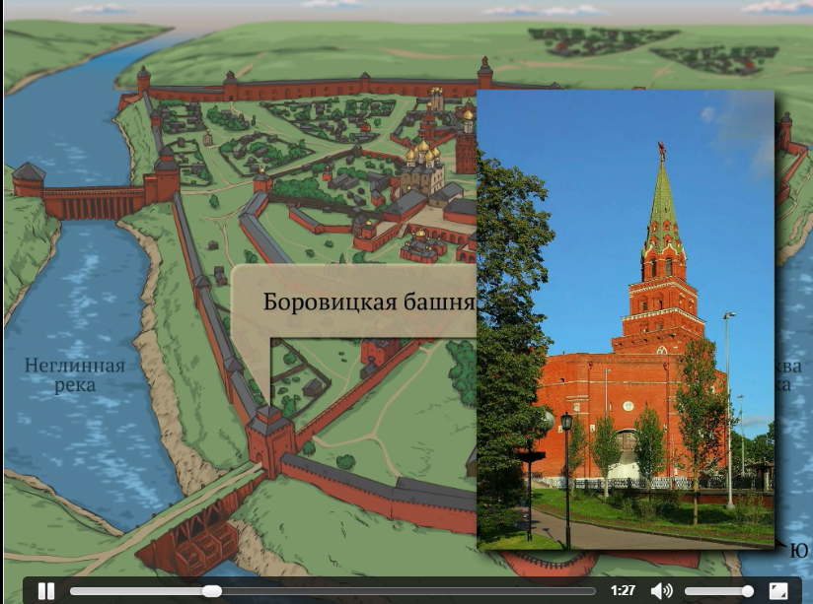
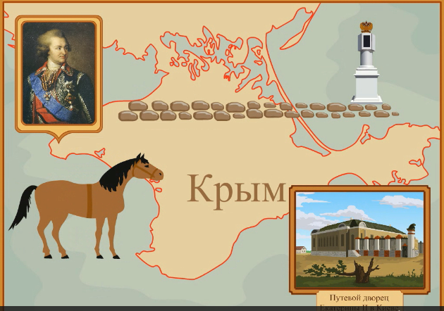
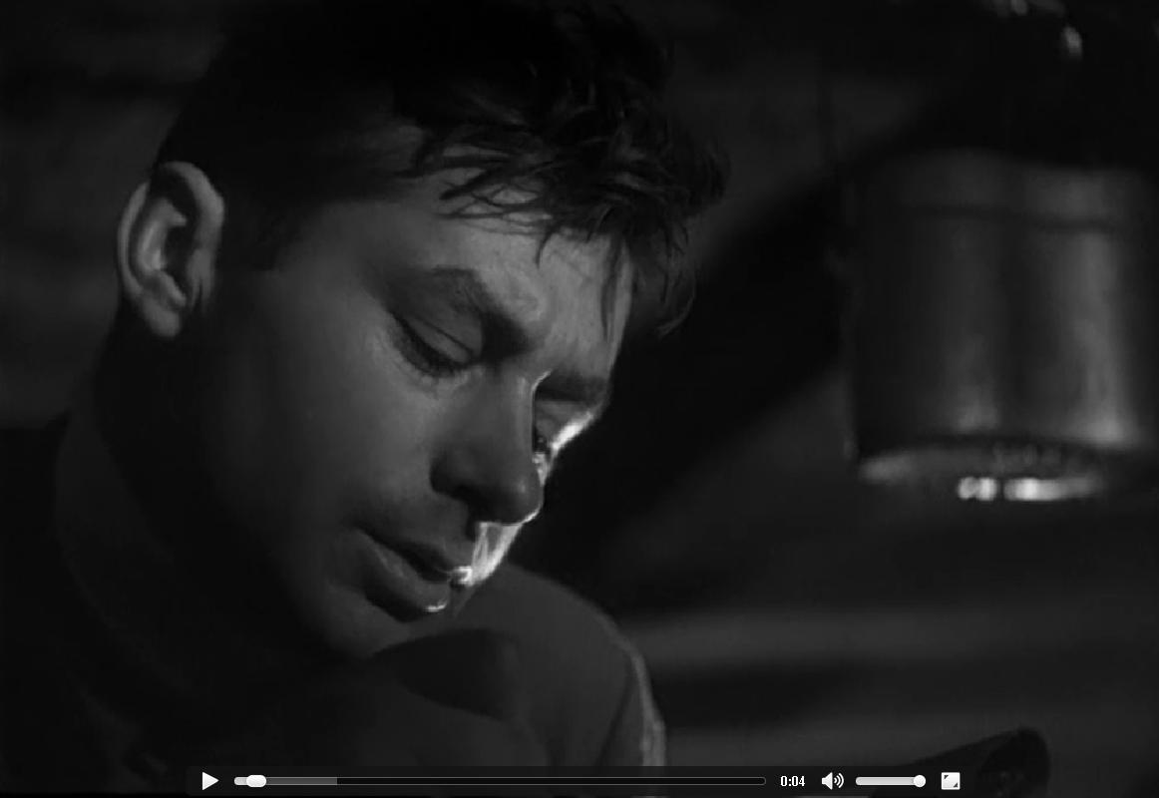
ЭФУ: новая форма — новые возможности
Информационные мультимедийные объекты
Экономят время при подготовке к урокам
Делают урок более динамичным
Повышают вовлеченность и интерес
Помогают индивидуализировать обучение
с учетом стиля и темпа работы детей
5

Slide 6
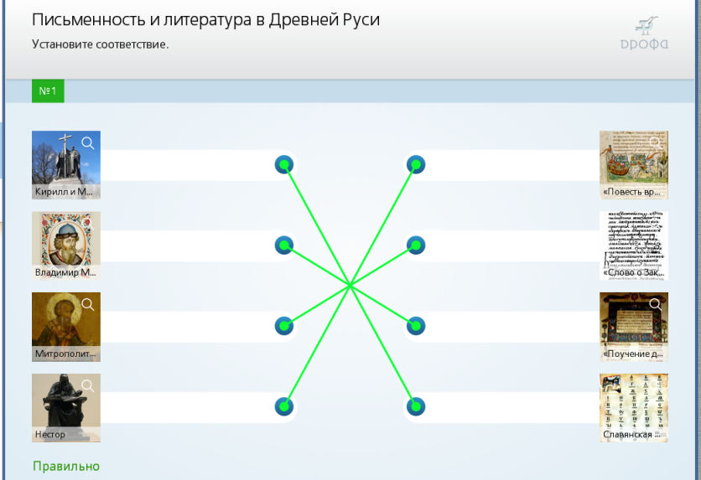
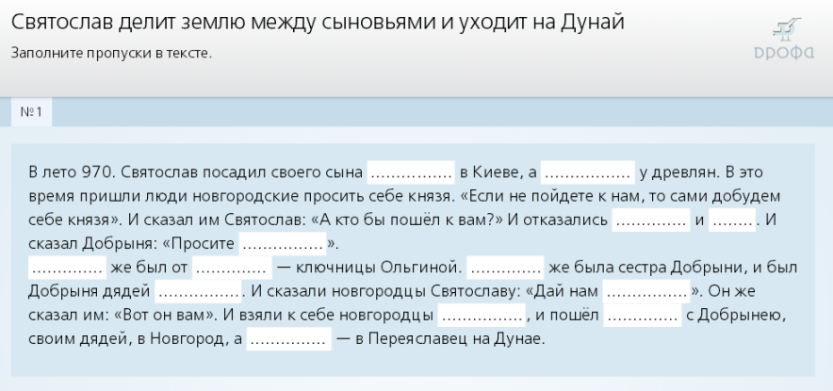
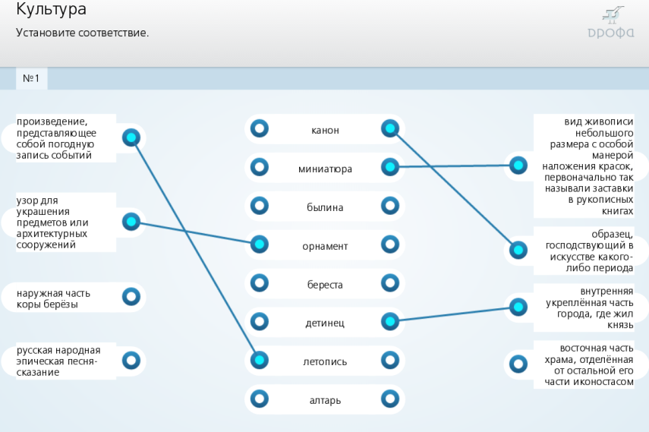
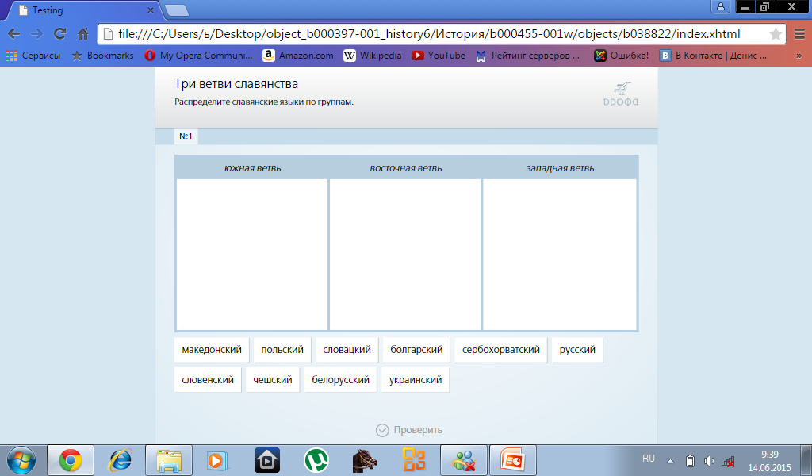
ЭФУ: новая форма — новые возможности
Тренировочные и контрольно-измерительные объекты
Предоставляют инструменты для самоконтроля
Помогают реализовать системно-деятельностный подход
Позволяют учитывать стиль и темп работы детей
6

Slide 7







ЭФУ: новая форма — новые возможности
УЧЕТ КОГНИТИВНЫХ СТИЛЕЙ ВОСПРИЯТИЯ;
Практический тренажер
КИНЕСТЕТИКИ
Интерактив
Иллюстрация
РАСШИРЕНИЕ ВОЗМОЖНОСТЕЙ ДЛЯ РАЗВИТИЯ УМЕНИЯ ПЕРЕВОДИТЬ ИНФОРМАЦИЮ ИЗ ОДНОЙ ФОРМЫ В ДРУГУЮ;
ВИЗУАЛЫ
Слайд-шоу
Анимация
АУДИАЛЫ
Видео
Аудио
НАГЛЯДНОСТЬ
7
Notes:
7

Slide 8

ОСНОВНЫЕ НАПРАВЛЕНИЯ ИСПОЛЬЗОВАНИЯ ЭФУ
ОСНОВНОЙ ИСТОЧНИК ИНФОРМАЦИИ
ИНСТРУМЕНТ ДЛЯ РАБОТЫ С ИНФОРМАЦИЕЙ
СРЕДСТВО КОММУНИКАЦИИ МЕЖДУ УЧАСТНИКАМИ ОБРАЗОВАТЕЛЬНОГО ПРОЦЕССА
ИСТОЧНИК ДОПОЛНИТЕЛЬНОЙ УЧЕБНОЙ ИНФОРМАЦИИ
8

Slide 9


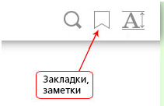
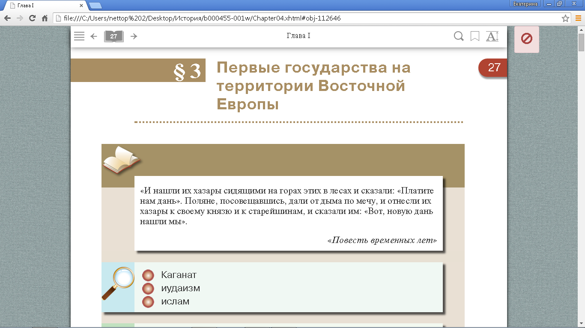
ОСНОВНЫЕ ИНСТРУМЕНТЫ И СЕРВИСЫ ДЛЯ РАБОТЫ
С ИНФОРМАЦИЕЙ
ПОИСК
ЗАМЕТКИ, ЗАКЛАДКИ
УВЕЛИЧЕНИЕ ИЛЛЮСТРАЦИЙ
Иллюстрация
РАЗЛИЧНЫЕ ВИДЫ ЭОР
ИНТЕРАКТИВНОЕ СОДЕРЖАНИЕ
Интерактив
Анимация
Видео
Слайд-шоу
ПЕРЕХОД ПО НОМЕРУ СТРАНИЦЫ
9

Slide 10
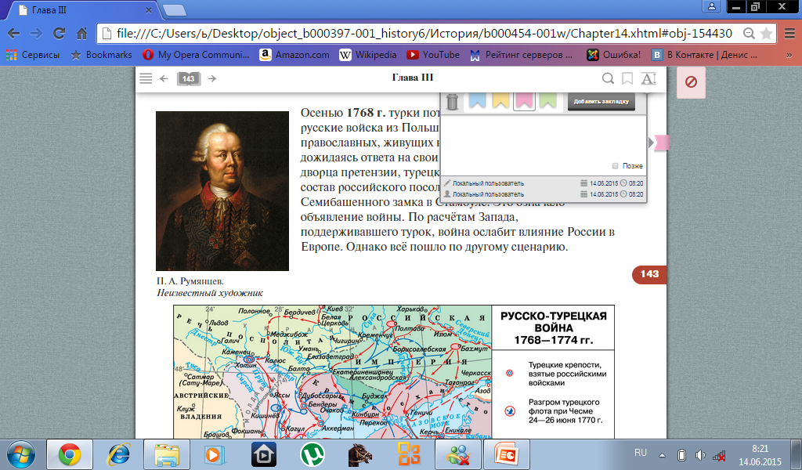
ИНСТРУМЕНТ «ЗАМЕТКИ, ЗАКЛАДКИ»
- Фиксируют собственную интерпретацию учебной информации
Фиксируют личное отношение к учебной информации
(интересно/не интересно, значимо/не значимо и тп)
- Извлекают необходимую информацию из теста, иллюстраций
- Осуществляют поиск необходимой информации
- Структурируют информацию
10

Slide 11
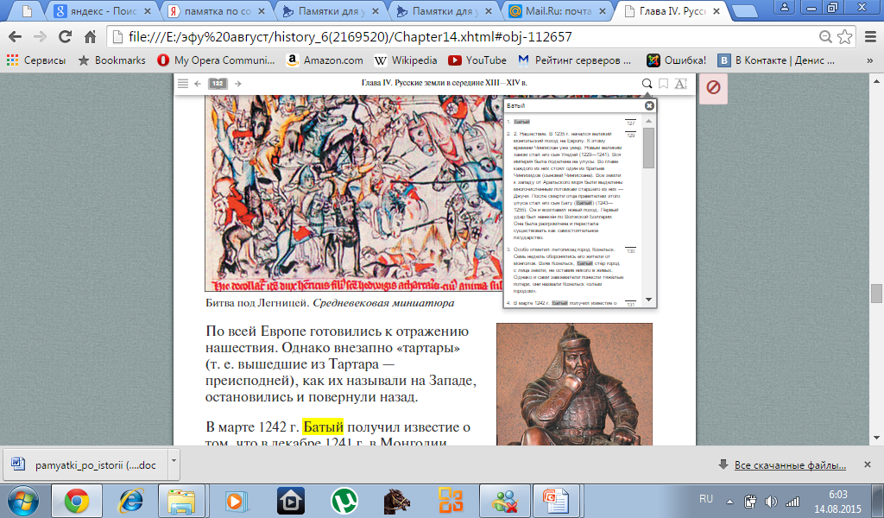
ВОЗМОЖНОСТИ ИСПОЛЬЗОВАНИЯ
ИНСТРУМЕНТА «ПОИСК»
Подготовка к написанию сочинения
об историческом деятеле:
Выделите все события, связанные с жизнью и деятельностью Батыя;
2. Найдите все географические названия, связанные с его деятельностью;
3. Какие исторические личности были
современниками Батыя?
4. Заполните таблицу.
 | Основные события и даты | Современ-ники | Географические объекты
БАТЫЙ

Slide 12
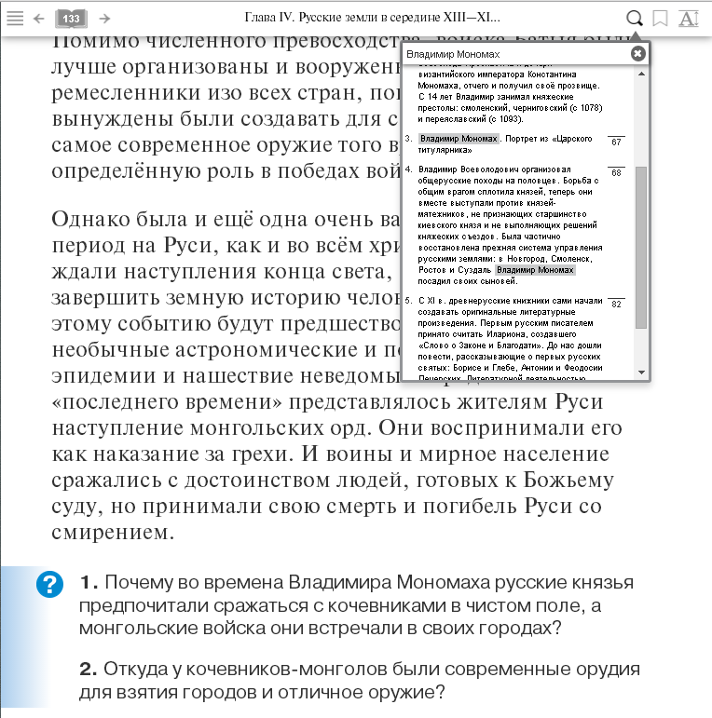
ВОЗМОЖНОСТИ ИСПОЛЬЗОВАНИЯ
ИНСТРУМЕНТА «ПОИСК»
С помощью инструмента «поиск» по ключевому слову можно найти необходимую (забытую, недостающую)
информацию для ответа на вопрос.

Slide 13
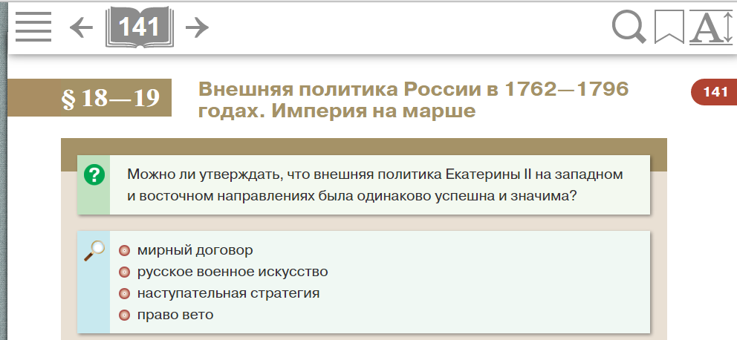
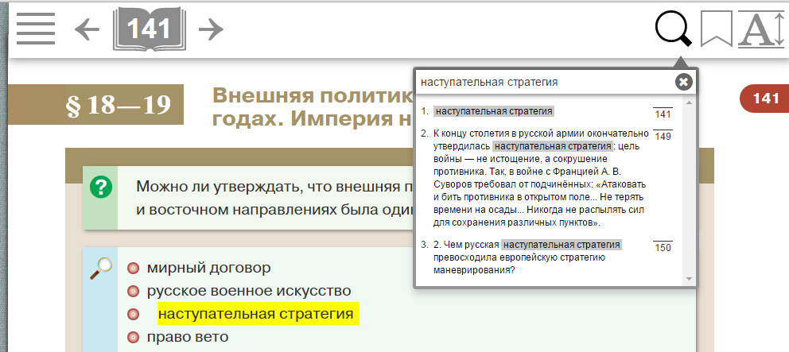
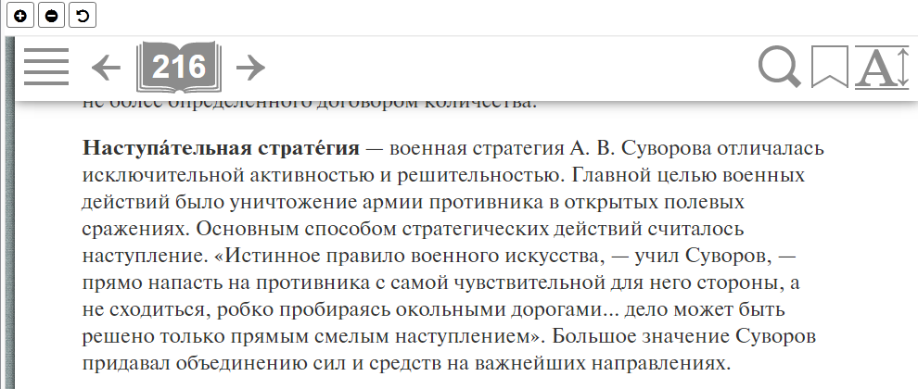
РАБОТА С
ПОНЯТИЙНЫМ
АППАРАТОМ

Slide 14



ЭФУ издательства «ДРОФА» отличает разнообразие типов и видов интерактивных объектов
Информационные ресурсы
Практические ресурсы
Текст
Практический тренажер
Контрольно-измерительный тест
Иллюстрация
Тест-тренажер для самоконтроля знаний с возможностью просмотра ответов
Итоговые тесты для контроля знаний
Слайд-шоу
Тестовые задания в открытой и закрытой форме.
«Выбор ответа»
«Ввод данных»
«Выделение объекта»
«Сопоставление объектов»
«Сортировка данных по категориям»
«Выбор из ниспадающего списка»
«Расположение данных на рисунке»
«Восстановление последовательности данных»
Интерактив
Анимация
Видео
Аудио
Гиперссылка
Нашими объектами удобно и просто пользоваться
14

Slide 15
ЭЛЕКТРОННЫЕ ОБРАЗОВАТЕЛЬНЫЕ РЕСУРСЫ
Дополняют и расширяют основное содержание
Создают мотивацию к обучению
Являются основой для разнообразных видов деятельности
Представляют объекты и явления в реалистичном
и динамичном виде
15

Slide 16
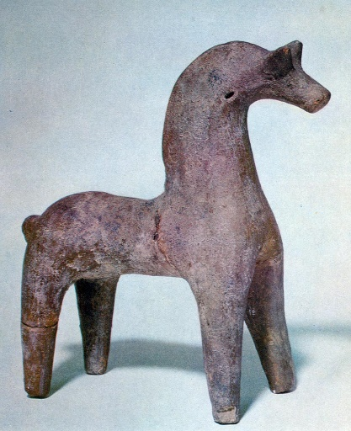
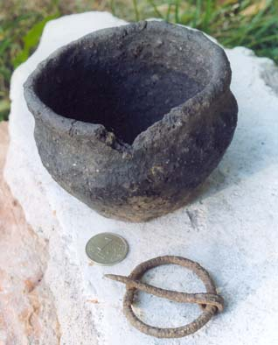
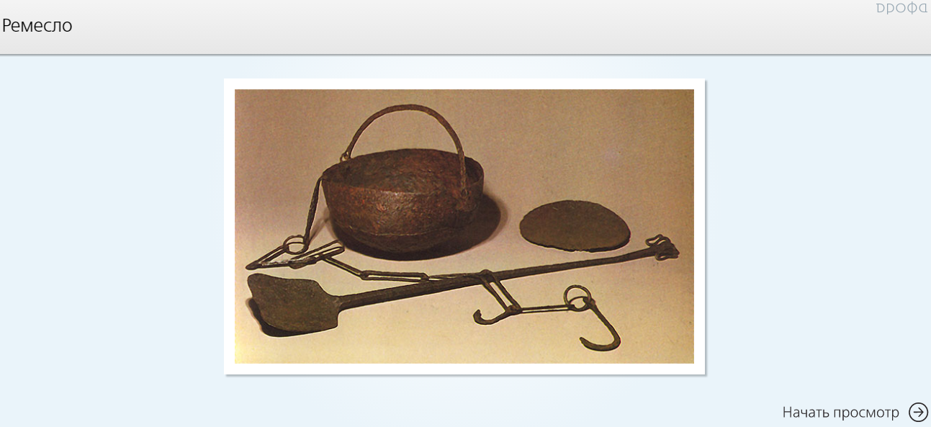
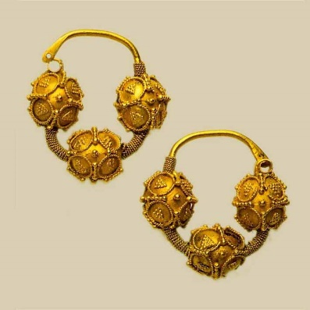
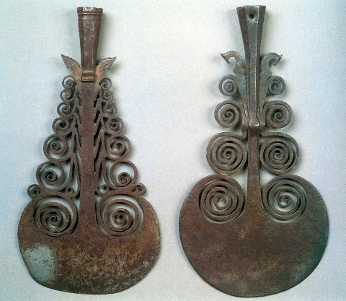
Возможность работы с
иллюстративным
материалом
(принцип наглядности)
Возможность работы с
дополнительной
информацией
(принцип активности
обучения)
1. Какие виды
ремесла были
наиболее
распространены на Руси? Докажите.
2. Какими
видами
ювелирной
техники
владели
русские
ремесленники?
3. Дайте определения
новым понятиям.
СЛАЙД – ШОУ позволяет просматривать тематически связанные серии изображений
и части больших коллажей

Slide 17
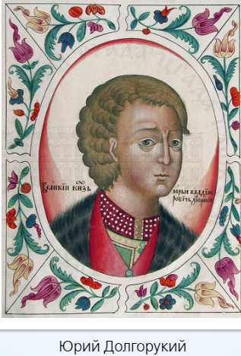
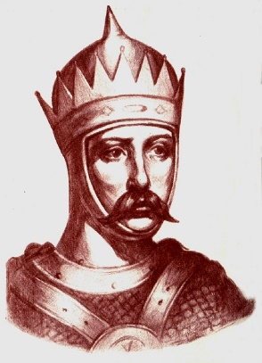
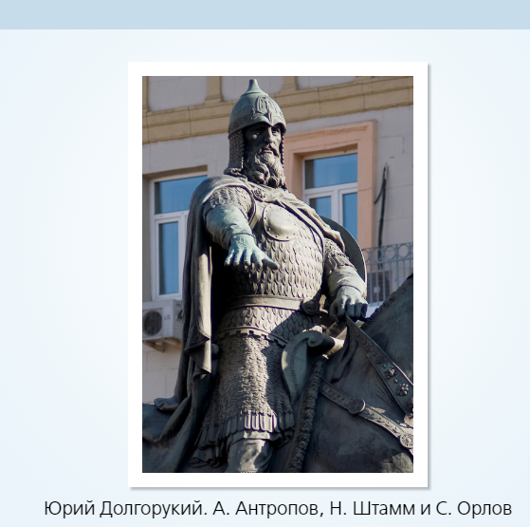
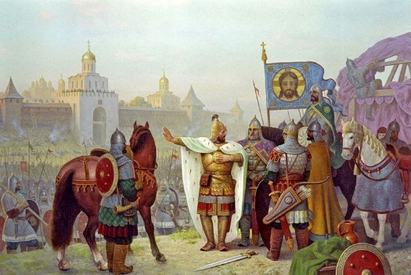
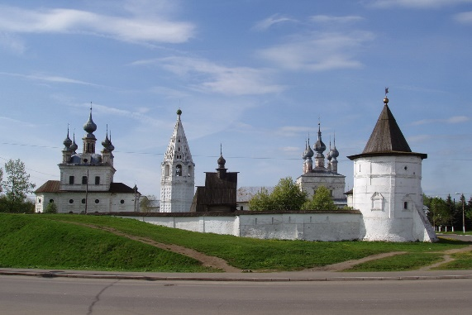
Историко-антропологический
подход: работа с историческими
персоналиями
Какие прозвища получил князь Юрий? За что?
Укажите основные направления деятельности князя.
С какими городами связано имя князя Юрия?
СЛАЙД – ШОУ позволяет просматривать тематически связанные серии изображений
и части больших коллажей

Slide 18
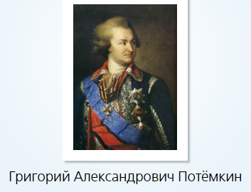
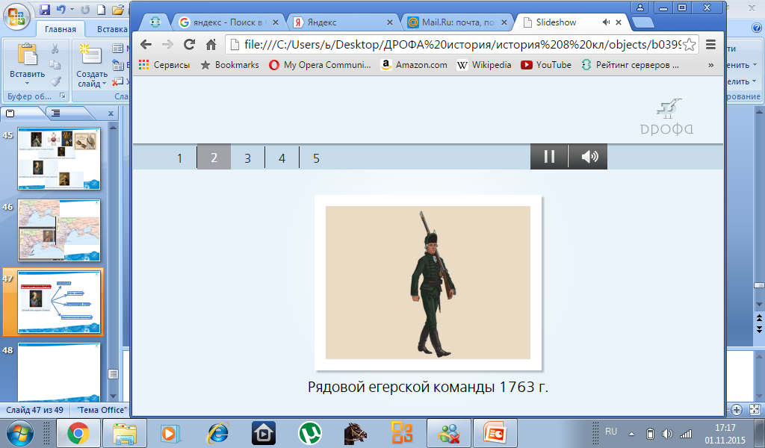
РЕФОРМИРОВАНИЕ АРМИИ
КТО ПРОВОДИЛ РЕФОРМУ?
ЦЕЛЬ ПРЕОБРАЗОВАНИЙ?
ЧТО ИЗМЕНИЛОСЬ?
СРОК СЛУЖБЫ?
ОРГАНИЗАЦИЯ АРМИИ?
Изменения в положении солдат?
РЕЗУЛЬТАТЫ
СОСТАВЬТЕ КЛАСТЕР
«Реформирование армии при Екатерине II

Slide 19
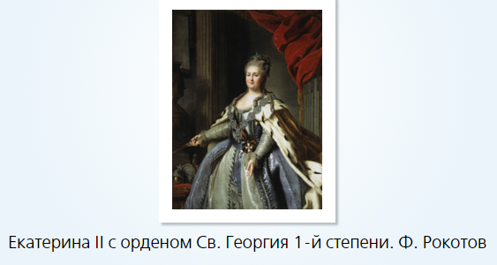
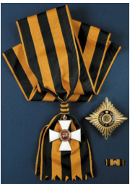
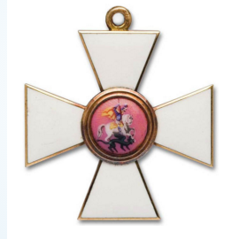
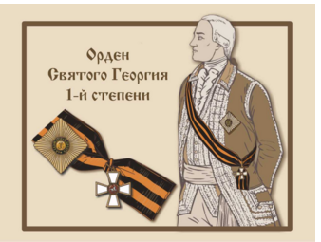
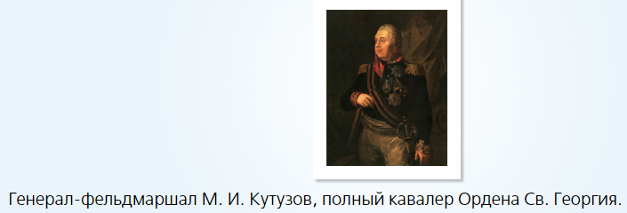
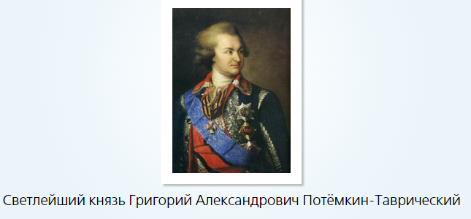
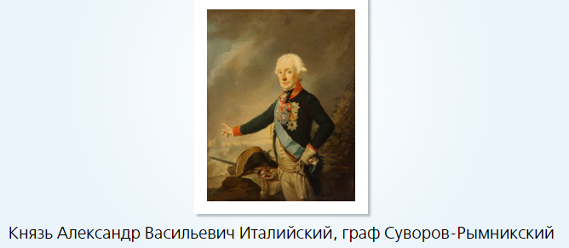
СЛАЙД-ШОУ
Выход на исследовательскую
деятельность

Slide 20
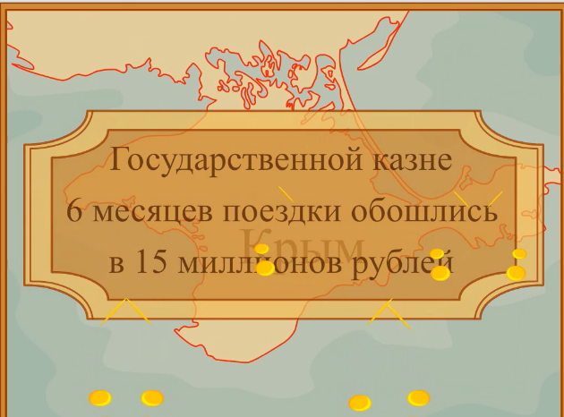
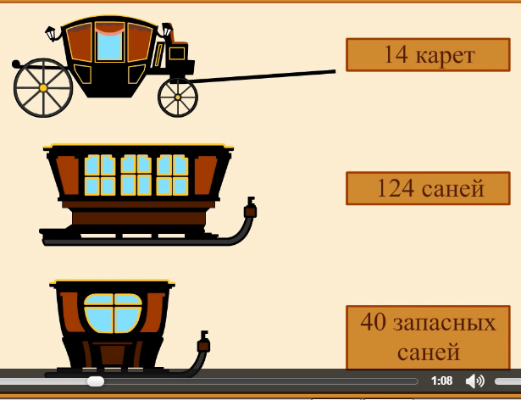
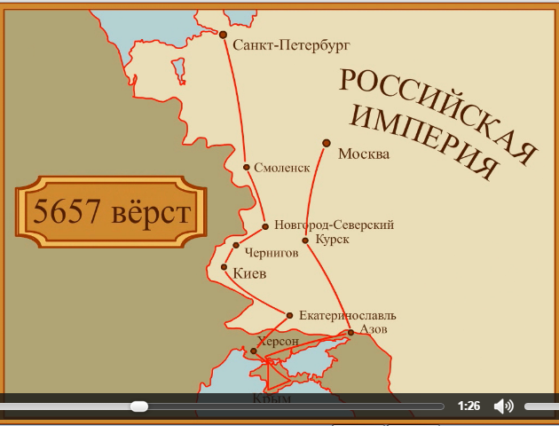
АНИМАЦИЯ «Путешествие Екатерины II в Крым
Проблема: оправданы ли были затраты казны
на организацию путешествия?

Slide 21
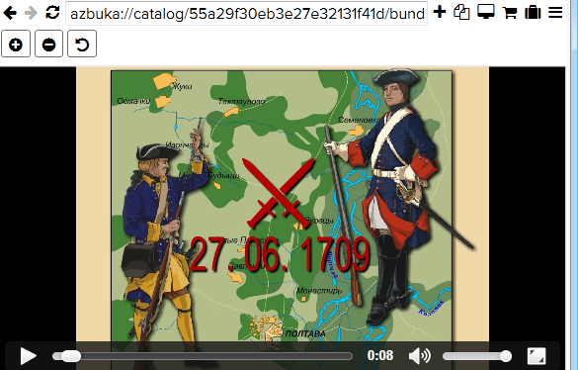
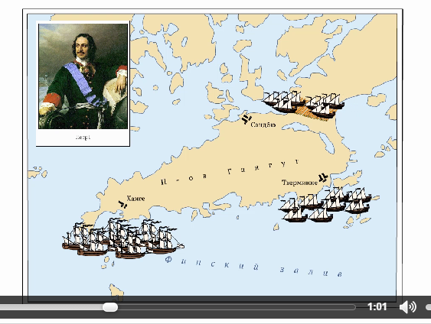
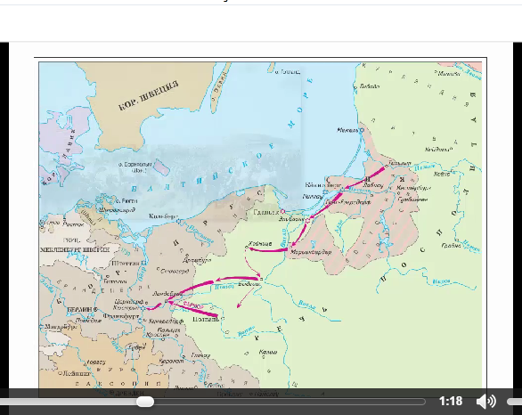
АНИМИРОВАННЫЕ КАРТЫ И СХЕМЫ

Slide 22
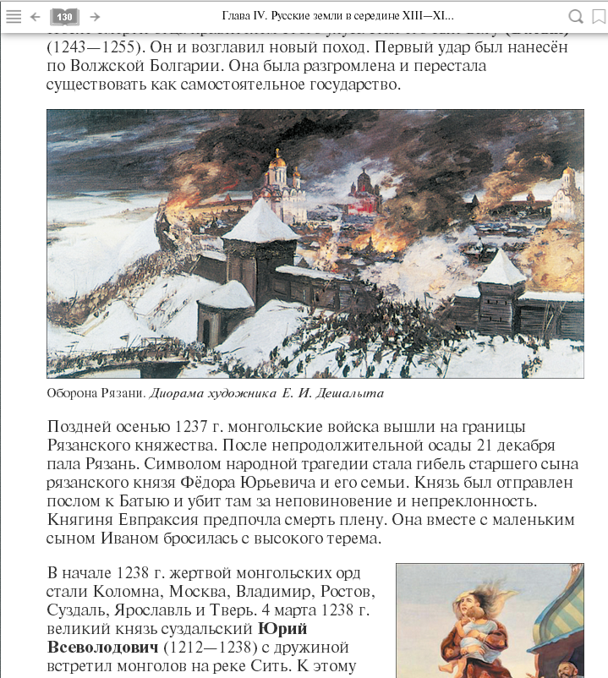
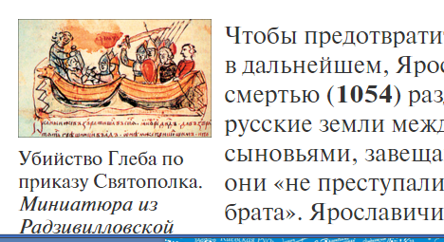
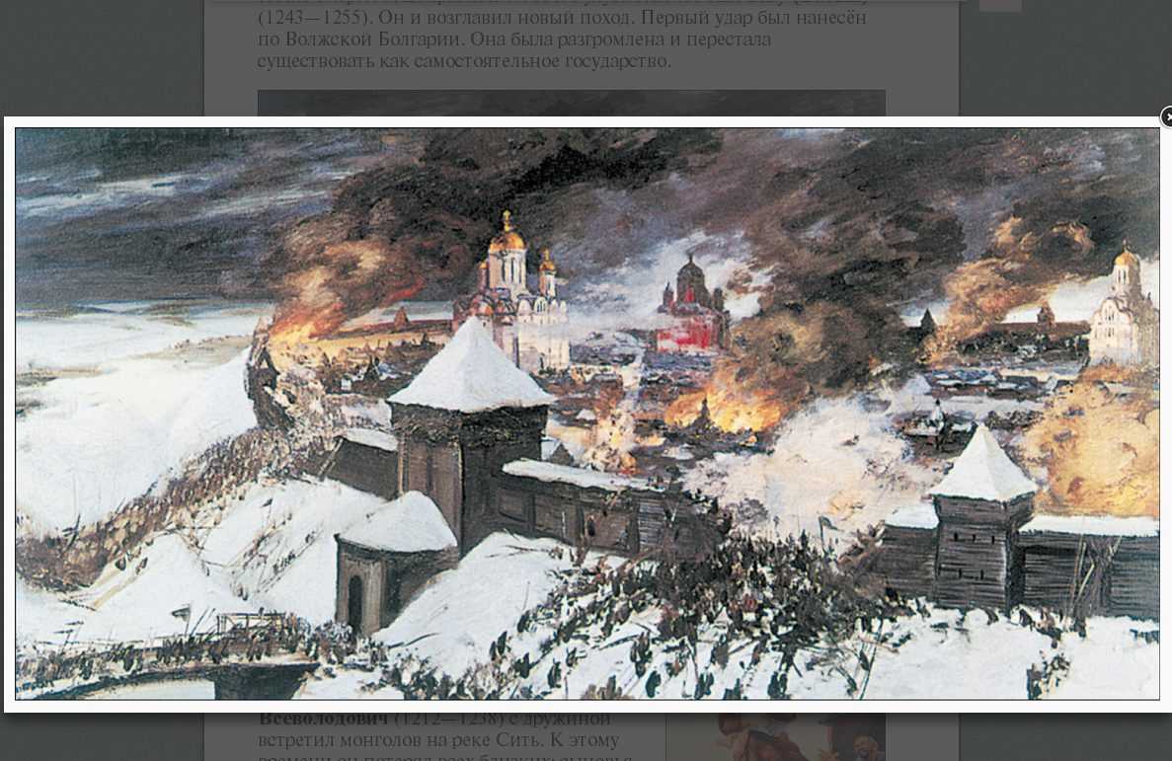
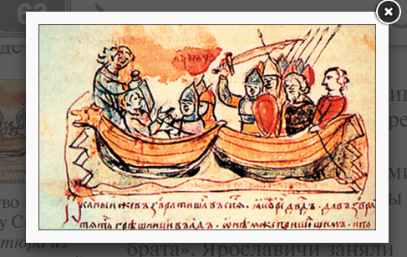
Возможность
увеличения в ЭФУ иллюстраций
позволяет организовать
более продуктивную работу с ними:
рассмотреть мелкие подробности, описать, составить рассказ, «озвучить».

Slide 23



ОРГАНИЗАЦИЯ РАБОТЫ С
ХРОНОЛОГИЕЙ
(«Лента времени»)
ВОЗМОЖНОСТИ ИСПОЛЬЗОВАНИЯ
ИНСТРУМЕНТА «ПОИСК»

Slide 24




Организация работы по темам, связанным с культурой

Slide 25




ИСТОРИЯ ПОВСЕДНЕВНОСТИ

Slide 26


ИСТОРИЯ ПОВСЕДНЕВНОСТИ

Slide 27




ДОПОЛНИТЕЛЬНАЯ
ВИЗУАЛЬНАЯ ИНФОРМАЦИЯ

Slide 28




КУЛЬТУРА
(ВИЗУАЛЬНЫЙ И ИНФОРМАЦИОННЫЙ РЯД)

Slide 29


Видео

Slide 30
Модели использования ЭФУ в обучении
Материально-техническое
обеспечение
Применение ЭФУ
Компьютер учителя, проектор,
интерактивная доска в классе
Фронтальная работа на уроке
Домашние компьютеры
учащихся
Выполнение домашнего задания,
работа с тренажерами, опережающие задания,
модель «Перевернутый класс»
Мобильный или
компьютерный класс
Работа в парах и группах, работа с тренажерами,
метод кейсов, мини-исследования,
виртуальные лаборатории и практикумы
модель «Смена рабочих зон»
1 компьютер: 1 ученик или
собственные электронные
устройства учащихся (BYOD)
Применимы любые перечисленные направления и модели использования
30

Slide 31


Модель «перевернутый класс»
Традиционная
модель
на уроке
предъявление учебного материала
дома
отработка учебного материала

Slide 32


Модель «перевернутый класс»
Традиционная
модель
на уроке
предъявление учебного материала
дома
отработка учебного материала
Модель
«перевернутый
класс»
дома
освоение учебного материала
на уроке
отработка учебного материала

Slide 33







1.Докажите или
опровергните
утверждение:
«Александр
Невский –
выдающийся
полководец»
2. Как вы думаете,
почему он так
непримирим был
по отношению к
крестоносцам?

Slide 34

Модель «смена рабочих зон»
Материально-техническое обеспечение: мобильный или компьютерный класс
зона работы
в парах/группах
зона работы с учителем
зона работы с ЭФУ

Slide 35

Модель «смена рабочих зон»
Материально-техническое обеспечение: мобильный или компьютерный класс

Slide 36
ЭФУ КАК НОВОЕ СРЕДСТВО ОРГАНИЗАЦИИ ОБУЧЕНИЯ
СМЕШАННОЕ ОБУЧЕНИЕ
КЛАССНО-УРОЧНАЯ СИСТЕМА
ДИСТАНЦИОННОЕ ОБУЧЕНИЕ
ЭЛЕКТРОННОЕ ОБУЧЕНИЕ

Slide 37
Нормативы СанПиН
дополнения в п. 10.18.
Максимальная непрерывная продолжительность использования
компьютеров с жидкокристаллическим монитором на уроках составляет:
1–2 класс — 20 минут
5–6 класс — 30 минут
3–4 класс — 25 минут
7–11 класс — 35 минут
Непрерывная продолжительность работы обучающихся непосредственно с интерактивной доской на уроках не должна превышать
1–4 класс — 5 минут
5–11 класс — 10 минут
Суммарная продолжительность использования интерактивной доски на уроках должна составлять не более
1–2 класс — 25 минут
3–11 класс — 30 минут

Slide 38







ОПЕРАЦИОННЫЕ СИСТЕМЫ
✓
✓
✓
✓
✓
✓
✓
ЭЛЕКТРОННЫЕ УСТРОЙСТВА

Slide 39

СИНХРОНИЗАЦИЯ НА
ТРЕХ УСТРОЙСТВАХ
РАЗНООБРАЗИЕ
ЭОР
ЭФУ
ИЗДАТЕЛЬСТВА «ДРОФА»
ПРИВЯЗКА ЭОР
К СОДЕРЖАНИЮ
ПРОСТО
УДОБНО
ПОНЯТНО
ЕДИНЫЙ
ДИЗАЙН ЭОР

Slide 40



Старт единой платформы объединенной издательской группы
апрель 2016
«Дай5!»
«Азбука»

Slide 41

учебников в электронной форме по всей школьной программе
Атласы и бесплатные электронные дополнения

Slide 42
Школе? – КНИГОВЫДАЧА!
Для школ мы предлагаем услуги по доступу к электронным изданиям учебников (ЭФУ) объединенной издательской группы «ДРОФА» - «ВЕНТАНА-ГРАФ» - «Астрель»
Элементарная единица услуги – КНИГОВЫДАЧА, то есть предоставление ученику или учителю доступа на 500 дней к любому ЭФУ или другой книге из библиотеки
Не знаете какие учебники нужны школе? Это не проблема - КНИГОВЫДАЧИ не привязаны к конкретным учебникам (книгам). Учитель или ученик сами выберут то, что им нужно из библиотеки!
Простое ценообразование: единая цена одной книговыдачи для всех ЭФУ и книг 75 рублей, умноженная на количество купленных книговыдач, равна стоимости услуги для школы
Можно приобрести КНИГОВЫДАЧИ «с запасом» и использовать их в любое время, когда они понадобятся! Не использованные КНИГОВЫДАЧИ не «сгорают».

Slide 43
РАБОТАТЬ С КНИГОВЫДАЧАМИ ОЧЕНЬ ПРОСТО!
Выберите класс, введите количество учеников в нем и LECTA напечатает необходимое количество сертификатов с кодами доступа и инструкцией по их использованию
Раздайте сертификаты Вашим ученикам и учителям и они смогут самостоятельно зарегистрироваться в библиотеке, создать логин и пароль и взять нужные им ЭФУ и другие книги из библиотеки
Пока учитель или ученик не скачал/открыл ЭФУ или книгу из библиотеки, КНИГОВЫДАЧА не считается осуществленной.
Выбранный учеником или учителем ЭФУ или книга может использоваться в приложении LECTA и на сайте lecta.ru. Для этого пользователю достаточно авторизоваться, введя свои учетные данные (e-mail и пароль)
Взятый ЭФУ или книгу из библиотеки можно использовать в течение 500 дней дома и в школе

Slide 44

Ученикам и родителям? – Розничный магазин!
Простое ценообразование:
единая низкая цена любого ЭФУ 149 рублей

Slide 45
НОВЫЙ WEB-ПОРТАЛ LECTA.ru – ИЮЛЬ 2016
Новый интернет-магазин для физических и юридических лиц
Онлайн чтение учебников в электронной форме в WEB-браузере любой операционной системы (включая Linux и OS X)
Новый личный кабинет для физических и юридических лиц

Slide 46
ТЕХНИЧЕСКИЕ ТРЕБОВАНИЯ
Операционная система: Microsoft Windows (7 и выше), Google Android (4.2 и выше), Apple iOS (8 и выше);
Оперативная память - 2 Гб и выше;
Объем внутренней памяти - 32 Гб и выше;
Размер экрана не менее 9»;
Разрешение экрана: 1024 х 768 и выше.

Slide 47

Всероссийский конкурс «Электронный учебник на уроке»
В апреле стартовал конкурс «Электронный учебник на уроке», проводимый совместно с издательским домом "Первое Сентября".
Положение о конкурсе размещено на сайте http://efu.drofa.ru/competition/

Slide 48


ИНТЕРАКТИВНОЕ ПРИЛОЖЕНИЕ К АТЛАСАМ
Атлас+
www.lecta.ru/atlasplus

Slide 49
Благодарим за внимание!
Благодарим за внимание!
Контакты для связи:
+7 (800) 2000-550
metodist@drofa.ru metod@vgf.ru
Адрес: ул. Зорге, д. 1, г. Москва, 123308
Редакция истории, обществознания
и искусства
+7 (495) 795-05-48
history@drofa.ru

Slide 50
Сергей Кутузов
методист по ЭФУ
объединенной издательской группы «ДРОФА»–«ВЕНТАНА-ГРАФ»
kutuzov.s@drofa.ru
8 903 664 62 86

